Slide 1

Memoria transazionale
alla ricerca del Graal
della programmazione concorrente
Massimiliano Ghilardi

Slide 2


Slide 3

Descrivere le catastrofi è altrettanto impossibile

Slide 4
Programmazione concorrente
Perché?
legge di Moore (1965) ancora valida
le prestazioni dei singoli core non aumentano più circa dal 2005
Processori desktop sempre più multi-core
Dual-core AMD Athlon 64 X2 (2005),
Intel Pentium D (2005)
Quad-core AMD Opteron 8xxx (2007),
Intel Xeon X 32xx (2007)
Octa-core AMD Opteron Magny-Cours (2010),
Intel Xeon E7xxx (2008)
12-core AMD Opteron Magny-Cours (2010)
Intel Xeon E5-269x v2 (2013)
16-core AMD Opteron Interlagos (2011)

Slide 5
Programmazione concorrente
Come?
Programmi multi-thread
unità di esecuzione distinte, che condividono la stessa memoria
passaggio dati da un thread ad un altro semplice e veloce:
basta leggere e scrivere in memoria
strutture dati thread-safe (es. Java ConcurrentHashMap)
locking (mutua esclusione) per coordinare manualmente l'accesso
tecniche avanzate: operazioni atomiche, barriere di memoria

Slide 6
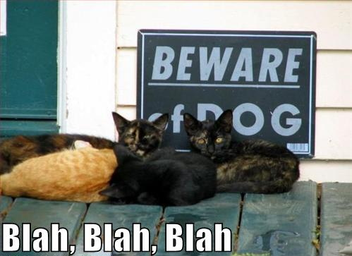
Programmazione concorrente
Sembra andare tutto bene...

Slide 7
Problemi concorrenti
”Concurrent threads are notoriously hard to use
– and debug – due to their inherent nondeterminism”
Problems:
Deadlock
Livelock
Starvation
Priority inversion
Race conditions
Nondeterminism
Non-composability
Showing an algorithm correctness is exponentially difficult => Bugs

Slide 8
Problemi concorrenti
”I thread concorrenti sono notoriamente difficili da usare
– e debuggare – per il loro intrinseco non-determinismo”
Problemi:
Deadlock stallo
Livelock ”Prima tu.” ”No, prima tu.”
Starvation inedia
Priority inversion inversione di priorità
Race conditions corse critiche
Nondeterminism non-determinismo
Non-composability non-componibilità
Difficoltà esponenziale nel mostrare la correttezza di un algoritmo => Bachi

Slide 9

Problemi concorrenti
Forse non va così bene...

Slide 10
Catastrofi concorrenti?
Java Concurrency in Practice [2006]
oltre 400 pagine: quasi tutte sulle corse critiche,
come riconoscerle e come evitarle
la progettazione del codice multi-threaded è esponenzialmente difficile
il debug interattivo pure
anche l'analisi e la risoluzione dei bug
i bug non-deterministici sono la norma
i test non sono mai esaustivi
Altro?
le API thread-safe basate sui lock non sono componibili

Slide 11
Esempi concorrenti
I filosofi a cena (dining philosophers, Dijkstra 1965)
N filosofi, N piatti ed N bacchette attorno ad un tavolo rotondo
Ogni filosofo può mangiare solo se ha preso entrambe le bacchette ai lati del suo piatto
Ogni bacchetta è condivisa tra due filosofi
L'implementazione ovvia con i lock nasconde delle sorprese

Slide 12
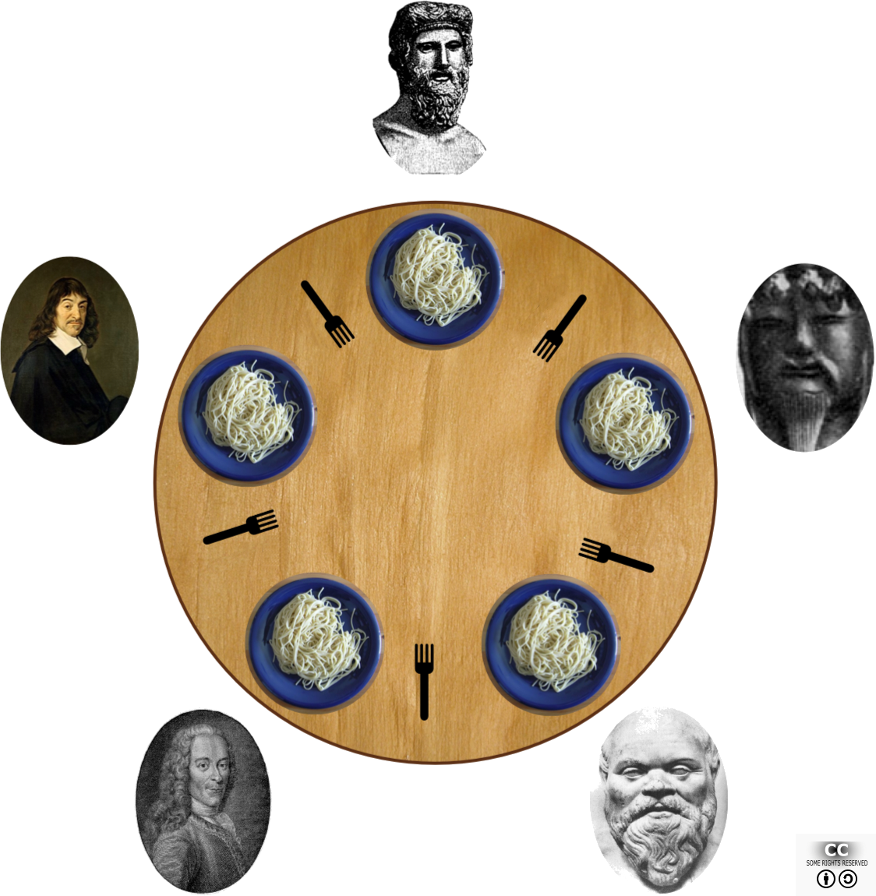
Esempi concorrenti
I filosofi a cena (dining philosophers, Dijkstra 1965)
Volontari?

Slide 13
Modelli alternativi
Il problema principale è la memoria condivisa
Semplice e veloce, nasconde insidie esponenziali
L'illusione di causalità è a rischio – e non siamo fatti per ragionare senza di essa
Rischio continuo di corse critiche = non-determinismo
Soluzioni alternative?
π-calculus
message passing
futures, API asincrone o ad eventi
memoria transazionale http://en.wikipedia.org/wiki/Software_transactional_memory

Slide 14
Memoria transazionale
I filosofi a cena (dining philosophers, Dijkstra 1965)
Versione transazionale

Slide 15
Memoria transazionale
Concetti fondamentali
Ogni thread può eseguire blocchi atomic { … } (A di ACID)
Ogni transazione può essere abortita (rollback) volontariamente o se non è possibile garantire la consistenza (C di ACID)
Ogni transazione è completamente isolata dalle altre (I di ACID)
Di solito usa internamente i lock (o meglio compare-and-swap) per implementare il commit
Di solito usa internamente le barriere di memoria
Funzionalità avanzate
retry()
orelse { … }
nonblocking { … }

Slide 16
Memoria transazionale
Come trasformare codice single-thread
in codice transazionale
Aggiungere blocchi atomic { … }
Dove necessario, aggiungere @transactional alle proprie classi
Dove necessario, sostituire le normali strutture dati con le equivalenti strutture transazionali
Sembra troppo facile?

Slide 17
Svantaggi
Il codice nei blocchi atomic { … } può essere eseguito più volte del previsto, es. in caso di conflitti.
Perciò operazioni irreversibili come
  input/output
  lanciare un missile (!)
sono una pessima idea. Soluzione: accodare tali operazioni
in un buffer transazionale ed eseguirle successivamente.
Le transazioni software sono relativamente lente
  overhead tipico 50-100 nanosecondi
  le singole letture e scritture sono 5-10 volte più lente
Problema risolto dalle transazioni hardware, es. Intel TSX

Slide 18
Implementazioni
C/C++ ~10 librerie. compilatori Gnu GCC e Intel
C# 5-6 librerie
Clojure built-in
Common Lisp 2 librerie, tra cui STMX
F# 1 libreria
Groovy 1 libreria
Haskell 2 librerie
Java 5-6 librerie, tra cui Deuce
Javascript 1 libreria
OCaml 1 libreria
Perl 1 libreria
Python 3 librerie
Scala 4 librerie

Slide 19
STMX
scritta dal relatore
una delle prime, se non la prima, che supporta le transazioni hardware
Dimostrazione dal vivo

Slide 20
Domande?
Grazie per l'attenzione!
STMX http://stmx.org/
e-mail massimiliano.ghilardi at gmail.com

Slide 21
Un po' di storia
fine anni '70: definizione del concetto di transazione per i DBMS [Jim Gray]
1983: Acronimo ACID per le proprietà delle transazioni (Atomicity, Consistency, Isolation, Durability) [Andreas Reuter, Theo Härder]
1986: Idea: transazioni in Lisp come paradigma di programmazione concorrente, realizzando apposite istruzioni della CPU (transazioni hardware). Articolo "An architecture for mostly functional languages" [Tom Knight]
1993: L'idea delle transazioni hardware si diffonde. Articolo "Transactional memory: architectural support for lock-free data structures" [Maurice Herlihy and J. Eliot B. Moss]
1997: Altra idea: transazioni puramente software. Il supporto hardware è ancora un miraggio... Articolo "Software Transactional Memory" [Nir Shavit, Dan Touitou].
2002-2006: Decine di articoli sull'argomento. Microsoft e Sun (adesso Oracle) creano gruppi di ricerca. Prime implementazioni pratiche.
2005: Articolo "Composable Memory Transactions" [Microsoft Research] è pieno di codice Haskell e pseudo-codice, spiega in dettaglio come implementare le transazioni software. Rilasciata implementazione Haskell.
2006: Articolo "Transactional Locking II" [Dave Dice, Ori Shalev, Nir Shavit] finalmente risolve un problema fondamentale: la consistenza ("C" di ACID).
2007-2012: Continua la pubblicazione di articoli, spesso affiancati da implementazioni. Riaffiora l'idea del supporto hardware.
Febbraio 2012: Intel annuncia il supporto alle transazioni hardware per l'anno successivo, le "Transactional Synchronization Extensions" (TSX).
Marzo 2013: Articolo "Reduced Hardware Transactions: A New Approach to Hybrid Transactional Memory" [Alexander Matveev, Nir Shavit] è pieno zeppo di pseudo-codice, spiega in dettaglio come rendere compatibili transazioni hardware e software, realizzando un sistema ibrido.
Marzo 2013: iniziata STMX, libreria Lisp di transazioni software.
Giugno 2013: Intel immette sul mercato i primi Core i5 e Core i7 con istruzioni TSX.
Luglio 2013: aggiunto a STMX il supporto per istruzioni TSX.
Agosto 2013: aggiunto a STMX il supporto per transazioni ibride.

